Slide 1




Curso FullStack Python
Codo a Codo 4.0

Slide 2

Clase 3
HTML Parte 3

Slide 3
Formularios
Se usan para intercambiar información con el usuario y recolectar datos. Podemos enviar los datos recolectados a un servidor, pero esa tarea debemos hacerla con herramientas de back-end.
Para crear un formulario, primero hay que indicar una etiqueta contenedora <form>, que va a incluir toda la información que se quiere recolectar en ese formulario.
Sus elementos y atributos:
<form> será el elemento padre que anide todos los elementos HTML que representarán los campos de nuestro formulario, incluido el botón de enviar.
action: Define el tipo de acción que se llevará a cabo (enviar a un mail o procesar su contenido con un script). También podemos indicar la URL a la que se enviará la petición HTTP con toda la información del formulario.
method: indica si la petición HTTP será GET o POST.
Info adicional: https://www.w3schools.com/html/html_forms.asp

Slide 4
Estructura de un formulario
<!-- action define donde se van a enviar los datos -->
<!-- method define que hacer con los datos, crear datos nuevos (POST) o pedir información (GET) -->
<!-- target define donde mostrar la respuesta al formulario -->
<form action="Link" method="POST" target="_blank">
<!-- Entrada de datos -->
<!-- Entrada de datos -->
<!-- Entrada de datos -->
<input type="submit" value="ENVIAR">
</form>

Slide 5
Formularios
Sus elementos y propiedades:
<label>: se usa para especificar la etiqueta (o nombre) del campo del formulario. Es información para el usuario.
for: tiene que tener el mismo valor que el atributo id del campo (input, select o textarea) al que hace referencia la etiqueta.
https://www.w3schools.com/tags/tryit.asp?filename=tryhtml_label
<fieldset>: Define una sección en un formulario y permite organizar en grupos sus campos. El elemento <legend> que puede contener a otros elementos o se puede utilizar para definir un título.
id: igual que el elemento input.
name: igual que el campo input.
value: igual que el atributo value del campo input.
https://www.w3schools.com/tags/tryit.asp?filename=tryhtml_fieldset

Slide 6
Formularios
Sus elementos y propiedades:
<input>: permite introducir diferentes tipos de campo de formulario en base al valor del atributo type. En función del valor indicado en type dispondremos de unos atributos u otros:
type: este valor puede tener muchos valores: text, email, checkbox, color, date, file, hidden, etc. en función del tipo de campo que queramos, los nombres son bastante auto-explicativos (ver página siguiente).
id: este atributo es obligatorio si en el elemento label tiene un atributo for, en tal caso deberá contener un identificador único en la página.
name: representa el nombre asignado al campo cuando se envíe la petición HTTP.
(continúa…)

Slide 7

Formularios
Sus elementos y propiedades:
size: define el tamaño (en px) de la caja de texto en número de caracteres visibles.
maxlength: indica el tamaño máximo del texto, en número de caracteres, que puede ser escrito en el campo.
value: representa el valor que se asignará al campo cuando se envíe la petición HTTP. Permite asignar un valor definido al campo en cuestión. Esto puede ayudar al usuario a rellenar más rápidamente el formulario o darle alguna idea sobre la naturaleza de los datos que se requieren.
https://www.w3schools.com/html/tryit.asp?filename=tryhtml5_input_form
Nombre: <input type="text" name="nombre" size="30" maxlength="10">

Slide 8

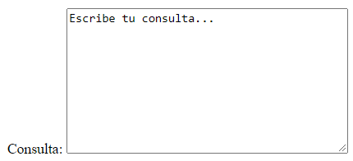
Formularios
Ocultar texto para contraseñas:
Utilizamos el type=“password” que nos permitirá esconder el texto escrito en el campo input por medio asteriscos.
Clave: <input type="password" name="clave" size="25">
Campos de texto amplios:
Utilizado para comentarios multilínea o consultas, type=“textarea” nos permite definir rows (filas), columns (columnas) y en vez de utilizar value escribimos entre las etiquetas textarea:
id: igual que el elemento input y select.
name: igual que el campo input y select.
Consulta: <textarea name="comentario" rows="10" cols="40">Escribe tu consulta...</textarea>

Slide 9

Menú desplegable (lista de opciones)
Utilizamos el type=“select” para crear una lista desplegable de opciones, cada opción estará contenida como hija dentro de un elemento <option> donde vamos a encapsular cada opción de la lista.
id: igual que el elemento input.
name: igual que el campo input.
value: igual que el atributo value del campo input.
size: indica el número de valores mostrados a la vez en la lista. Si se omite se mostrará la lista desplegable y se especifica un valor se mostrarán esas opciones con una barra de desplazamiento.
multiple: permite la selección de varios elementos de la lista.
Seleccione turno:
<select name="turno">
<option>Mañana</option>
<option>Tarde</option>
<option>Vespertino</option>
</select>

Slide 10
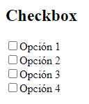
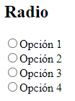
Input checkbox / Input radio
Checkbox: Nos permite hacer una selección múltiple de opciones
<h2>Checkbox</h2>
<input type="checkbox" name=“opcion1" value="1">Opción 1
<input type="checkbox" name="opcion2" value="2">Opción 2
<input type="checkbox" name="opcion3" value="3">Opción 3
<input type="checkbox" name="opcion4" value="4">Opción 4
Al clickear se considerará “value”, no el texto es lo que va a aparecer en el formulario
Radio: Nos permite hacer una selección única de opciones
<h2>Radio</h2>
<input type="radio" name="opcion" value="1">Opción 1
<input type="radio" name="opcion" value="2">Opción 2
<input type="radio" name="opcion" value="3">Opción 3
<input type="radio" name="opcion" value="4">Opción 4

Slide 11

Cajas de validación
Pueden ser activados o desactivados por el visitante por un simple clic sobre la caja. Con el atributo checked podemos hacer que aparezca activada en forma predeterminada.
<input type="checkbox" name=“cond">Acepto los términos y condiciones.
Botones submit y reset
Permiten enviar los datos del formulario o borrar todos los campos (poco utilizado).
type: define el comportamiento del botón cuando está activado y puede contener tres valores: submit, reset, button.
<input type="submit" value="Enviar">
<input type="reset" value="Borrar">

Slide 12
Formularios
Atributo type de la etiqueta <input>. Ya valida el tipo de dato de entrada:
<input type="text"> permite cargar una cadena alfanumérica
<input type="number"> solo permite seleccionar un número
<input type="date"> ofrece un calendario para cargar la fecha
<input type="password"> oculta el dato cargado
<input type="email"> valida que sea un mail
<input type="url"> valida que sea una url
<input type="image"> define una imagen como botón de envío
<input type="tel"> define un campo para ingresar un número de teléfono
<input type="file"> define un campo de selección de archivo
<input type="button"> activa un JavaScript cuando se hace clic en él
<input type="checkbox"> permite elegir varias opciones
<input type="radio"> permite elegir una sola opción
<input type="range"> define un control de rango (como un control deslizante)
<input type="submit"> botón enviar
https://www.w3schools.com/html/html_form_input_types.asp

Slide 13
Formularios
En muchos de los elementos podemos añadir (opcionalmente) otros atributos como:
required: a un elemento para que el navegador se encargue de validar que este campo está relleno.
placeholder: si queremos que aparezca un texto de ayuda para rellenar el campo.
value: para introducir un valor por defecto en el campo.
readonly: si queremos que sea de sólo lectura.

Slide 14
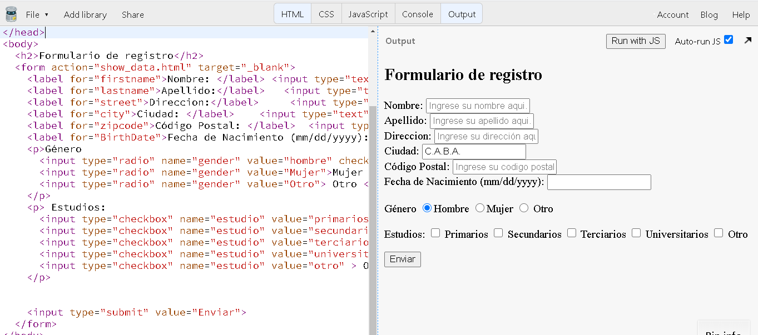
Ejemplo
https://jsbin.com/ledabog/edit?html,output

Slide 15
Actividad
Crear un formulario donde se incluyan la mayoría de los atributos type de la etiqueta input.
Sugerencias para formularios:
Carga de datos personales.
Reserva de turnos.
Encuesta.
El formulario deberá incorporar los botones de Enviar y Resetear.
Darle formato a los campos y un color de fondo de la página.

